Slide 1
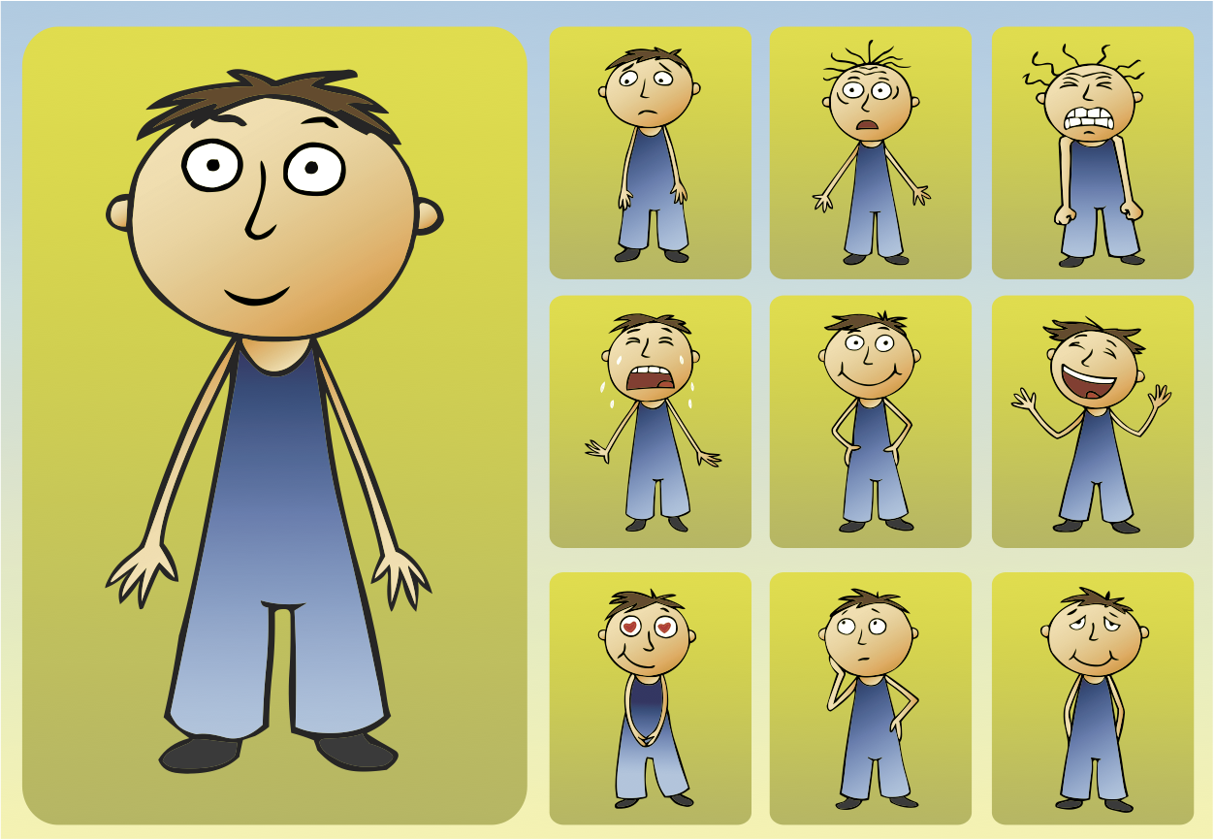
MERHABA
BENİM ADIM ALİ

Slide 2
Ben iyiyim.

Slide 3
Ben mutluyum.

Slide 4
Ben düşünceliyim.

Slide 5
Ben sinirliyim.

Slide 6
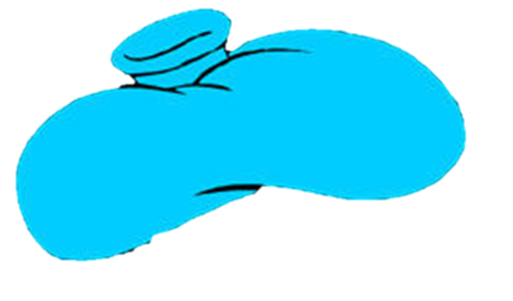


Ben hastayım.

Slide 7
Ben üzgünüm.

